Slide 1
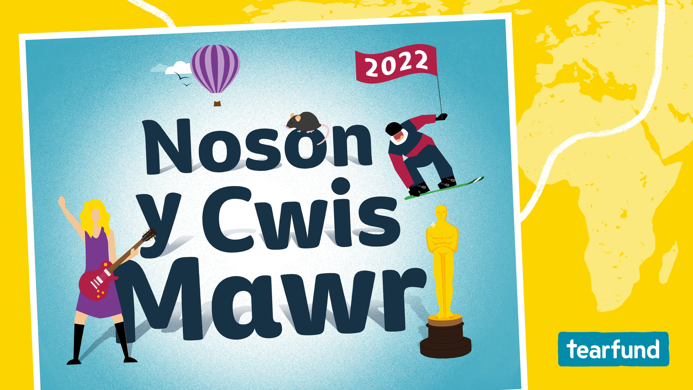

Slide 2
1. Matilda gan Roald Dahl: ‘These books gave Matilda a hopeful and comforting message, “You are not _____.”
2. Llyfr plant gan Rosanne Reeves: ‘Nid tedi cyffredin mohono bellach ond__________.’
3. Cysgod y Cryman gan Islwyn Ffowc Elis: ‘Yr oedd yr haf yn doreithiog yn _________ _________ y flwyddyn honno.’
4. A Tale of Two Cities by Charles Dickens: ‘It was the best of times, it was the _____ __ _____.’

Slide 3
5. Y Mabinogi: ‘Da o ddwy ____ a ddifethwyd o'm hachos i.’
6. Daffodil gan I.D. Hooson: ‘Fe'th welaist ti ar _____ y plas,
a gwyntoedd Mawrth yn oer eu min.’

Slide 4
1. Pa ddeuawd cerddoniaeth electronig o Ffrainc, a oedd yn enwog am beidio â dangos eu hwynebau, ddaeth i ben yn 2021?
2. Ym mis Chwefror 2021, ar beth y glaniodd un o robotiaid NASA o’r enw Perseverance? A: Y Blaned Mawrth, B: Un o leuadau’r blaned Sadwrn, C: Asteroid, D: Comed
3. Pa ganwr ryddhaodd yr albwm a werthodd gyflymaf yn 2021?
4. Ym mis Hydref 2021, cymeradwyodd Sefydliad Iechyd y Byd (y World Health Organisation) y brechlyn cyntaf ar gyfer pa glefyd?

Slide 5
5. 20 mlynedd ar ôl cyhoeddi’r llyfr cyntaf yn ei chyfres i Oedolion Ifanc, Noughts and Crosses, pa awdur gyhoeddodd End Game, y llyfr olaf yn y gyfres, yn 2021?
6. Pa fath o gerddoriaeth werin gafodd lwyddiant annisgwyl yn y siartiau ar ôl i The Wellerman Song fynd yn feiral ar TikTok?

Slide 6
1. Kilimanjaro yw’r mynydd uchaf yn Affrica. Ym mha wlad mae e?
2. Pa ddinas yn yr Alban sy’n cael ei galw’n ‘Ddinas Ithfaen’ (‘The Granite City’)?
3. Pa brifddinas Ewropeaidd sydd wedi’i lleoli ar 14 o ynysoedd?
4. Mae Rhaeadr Victoria ar y ffin rhwng Zambia a pha wlad arall yn Affrica? A: Zimbabwe B: Tanzania C: Bolivia D: De Affrica

Slide 7
5. Yng Ngogledd Iwerddon y mae’r llyn mwyaf yn Ynysoedd Prydain. Beth yw ei enw? A: Loch Lomond B: Lough Neagh C: Lough Erne D: Kielder Water
6. Pa bentref mewn arddull Eidalaidd a adeiladwyd yn y gogledd gan Clough Williams-Ellis ac a ymddangosodd yn y rhaglen deledu, The Prisoner, yn yr 1960au? A: Porthmadog B: Pen-clawdd C: Portmeirion D: Pont-faen

Slide 8
1. Yn 2016 pwy oedd y fenyw gyntaf i ennill Gwobr Grammy am yr albwm gorau ddwywaith?
2. Pa nyrs a gwraig fusnes arloesol o gefndir Prydeinig-Jamaicaidd a sefydlodd y 'British Hotel' y tu ôl i linellau'r frwydr yn ystod rhyfel y Crimea?
3. Pa bêl-droediwr o Frasil oedd y cyntaf i sgorio mil o goliau proffesiynol?
4. Y Marquis d’Arlandes a Pilâtre de Rozier o Baris oedd y bobl gyntaf i hedfan gan ddefnyddio beth? A: Gleider B: Parasiwt C: Llong awyr D: Balŵn aer poeth

Slide 9
5. Pa un o'r dyfeisiadau hyn ddaeth gyntaf: y beic modur, y ffôn, y rasel ddiogel (safety razor) neu'r lifft?
6. Pa seryddwr Eidalaidd oedd y person cyntaf i weld wyneb y lleuad?

Slide 10
1. Pa gân roc a rôl y gellid bod wedi’i galw’n Craig y Carchardy? (Cân Saesneg)
2. Pa gân sy’n sôn am Ofalwr y Tŵr Rhybuddio? (Cân Gymraeg)
3. Ydych chi wedi darllen y llyfr am Goelcerth ar y Tir Cyffredin? (Nofel Gymraeg)
4. Mae’r nofel am Ôl Tywyll Offeryn i Dorri Ŷd yn boblogaidd iawn. Beth yw hi? (Nofel Gymraeg)

Slide 11
5. Pa gân o 1971 sy’n sôn am Bastai o’r Unol Daleithiau? (Cân Saesneg)
6. Ym mha ffilm animeiddiedig o 2019 roedd yr arwyr Wedi Rhewi Eilwaith? (Ffilm Saesneg)

Slide 12
1. Cystadleuaeth ym mha gamp yw’r Africa Cup of Nations?
2. Pa un o’r rhain oedd ddim yn gamp yng Ngemau Olympaidd Llundain 1908? A: Tynnu rhaff B: Gymnasteg C: Pêl-droed D: Nofio cydamserol (Synchronised swimming)
3. Enillwyr pa dwrnament sy’n ennill Tlws Webb Ellis?
4. Ym myd wreslo, am beth mae’r E yn WWE yn sefyll? A: Entertainment B: Enterprise C: Empire D: Europe
5. Pa fath o chwaraeon dŵr sy’n defnyddio’r termau Pike Position a Tuck Position?
6. Ble fydd y Gemau Olympaidd nesaf (2024)?

Slide 13
1. Am beth mae’r llythyren A yn DNA yn sefyll?
2. Am beth mae’r llythyren G yn 4G neu 5G yn sefyll? A. Grade, B. Generation, C. Group D: Generating
3. Am beth mae’r llythyren S yn PS5 yn sefyll?
4. Am beth mae’r llythyren N yn TNT yn sefyll?
5. Pa ddwy lythyren a ddefnyddir i gyfeirio at aur yn y tabl cyfnodol o elfennau cemegol?
6. Beth mae REM yn sefyll drosto wrth sôn am gwsg?

Slide 14
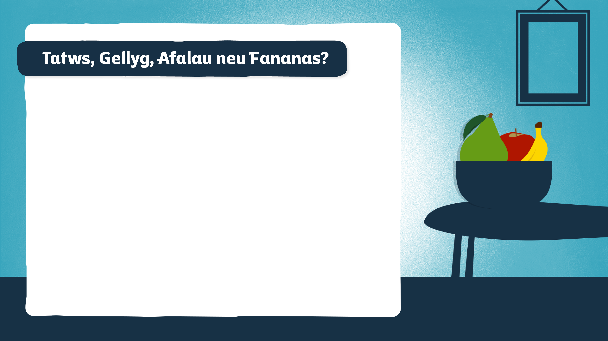
1. Yn yr Oesoedd Canol roedd bananas yn cael eu galw’n ‘____________ paradwys’. Beth?
2. Pe baech yn rhoi gellygen (persen) ac afal mewn bwcedaid o ddŵr, pa un fyddai'n arnofio? A: Y ddau B: Dim un ohonyn nhw C: Dim ond yr afal D: Dim ond yr ellygen
3. Math o beth yw Fuji?
4. Beth yw'r gair Portiwgaleg am banana?
5. O ba gadwyn o fynyddoedd y daw tatws yn wreiddiol?
6. Math o beth yw Bartlett?

Slide 15
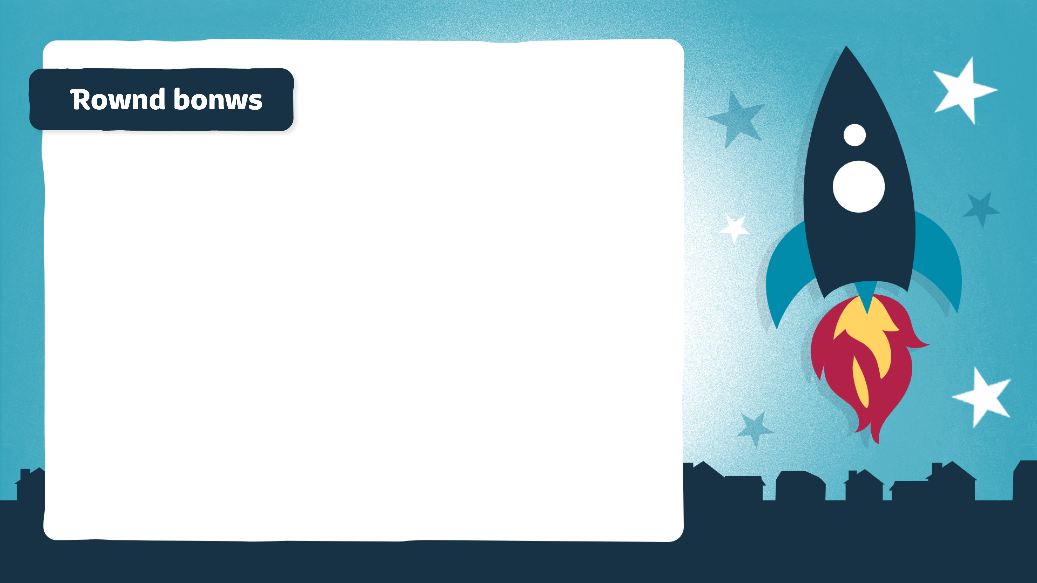
This slide is for your own bonus round. There are some fun ideas on page 5 of your Quizmaster Pack to get you started. (Delete this note before using this slide.)
1. Add question here…
2. Add question here…
3. Add question here…
4. Add question here…
5. Add question here…
6. Add question here…

Slide 16
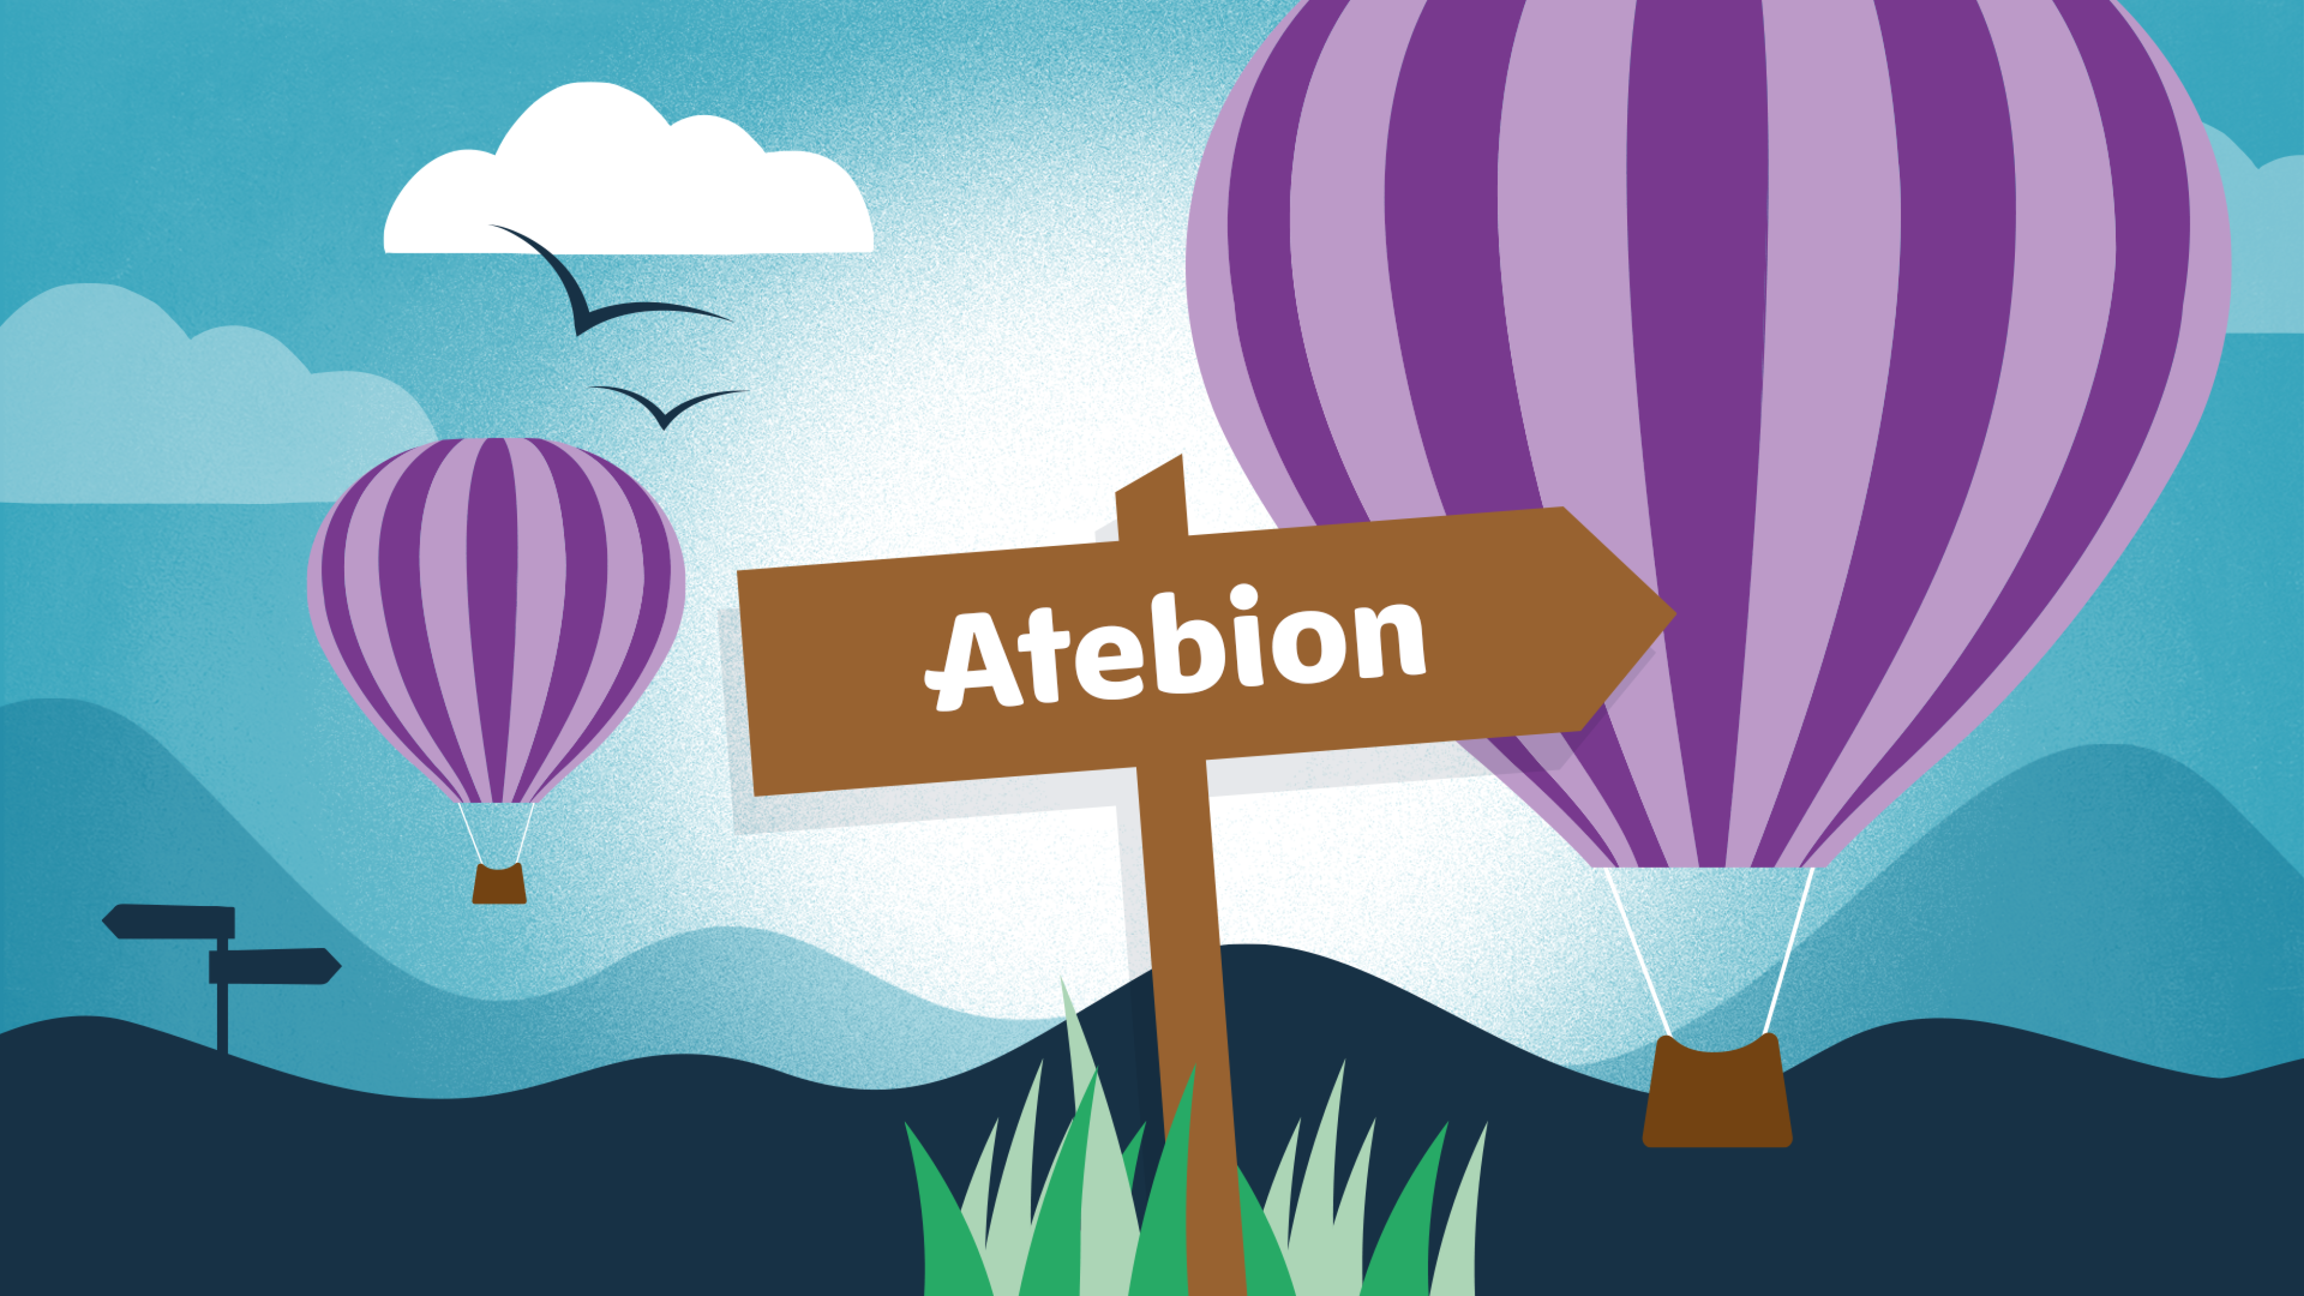

Slide 17
1. Matilda gan Roald Dahl: ‘These books gave Matilda a hopeful and comforting message, “You are not alone.”
2. Llyfr plant gan Rosanne Reeves: ‘Nid tedi cyffredin mohono bellach ond Superted.’
3. Cysgod y Cryman gan Islwyn Ffowc Elis: ‘Yr oedd yr haf yn doreithiog yn Nyffryn Aerwen y flwyddyn honno.’
4. A Tale of Two Cities by Charles Dickens: ‘It was the best of times, it was the worst of times.’

Slide 18
5. Y Mabinogi: ‘Da o ddwy Ynys a ddifethwyd o'm hachos i.’
6. Daffodil gan I.D. Hooson: ‘Fe'th welaist ti ar Lawnt y plas,
a gwyntoedd Mawrth yn oer eu min.’

Slide 19
1. Pa ddeuawd cerddoniaeth electronig o Ffrainc, a oedd yn enwog am beidio â dangos eu hwynebau, ddaeth i ben yn 2021? Daft Punk
2. Ym mis Chwefror 2021, ar beth y glaniodd un o robotiaid NASA o’r enw Perseverance? A: Y Blaned Mawrth, B: Un o leuadau’r blaned Sadwrn, C: Asteroid, D: Comed
3. Pa ganwr ryddhaodd yr albwm a werthodd gyflymaf yn 2021?
Adele
4. Ym mis Hydref 2021, cymeradwyodd Sefydliad Iechyd y Byd (y World Health Organisation) y brechlyn cyntaf ar gyfer pa glefyd? Malaria

Slide 20
5. 20 mlynedd ar ôl cyhoeddi’r llyfr cyntaf yn ei chyfres i Oedolion Ifanc, Noughts and Crosses, pa awdur gyhoeddodd End Game, y llyfr olaf yn y gyfres, yn 2021? Malorie Blackman
6. Pa fath o gerddoriaeth werin gafodd lwyddiant annisgwyl yn y siartiau ar ôl i The Wellerman Song fynd yn feiral ar TikTok?
Siantis môr (Sea shanties)

Slide 21
1. Kilimanjaro yw’r mynydd uchaf yn Affrica. Ym mha wlad mae e?
Tanzania
2. Pa ddinas yn yr Alban sy’n cael ei galw’n ‘Ddinas Ithfaen’ (‘The Granite City’)? Aberdeen
3. Pa brifddinas Ewropeaidd sydd wedi’i lleoli ar 14 o ynysoedd? Stockholm
4. Mae Rhaeadr Victoria ar y ffin rhwng Zambia a pha wlad arall yn Affrica? A: Zimbabwe

Slide 22
5. Yng Ngogledd Iwerddon y mae’r llyn mwyaf yn Ynysoedd Prydain. Beth yw ei enw? B: Lough Neagh
6. Pa bentref mewn arddull Eidalaidd a adeiladwyd yn y gogledd gan Clough Williams-Ellis ac a ymddangosodd yn y rhaglen deledu, The Prisoner, yn yr 1960au? C: Portmeirion

Slide 23
1. Yn 2016 pwy oedd y fenyw gyntaf i ennill Gwobr Grammy am yr albwm gorau ddwywaith? Taylor Swift
2. Pa nyrs a gwraig fusnes arloesol o gefndir Prydeinig-Jamaicaidd a sefydlodd y 'British Hotel' y tu ôl i linellau'r frwydr yn ystod rhyfel y Crimea? Mary Seacole
3. Pa bêl-droediwr o Frasil oedd y cyntaf i sgorio mil o goliau proffesiynol? Pelé
4. Y Marquis d’Arlandes a Pilâtre de Rozier o Baris oedd y bobl gyntaf i hedfan gan ddefnyddio beth? D: Balŵn aer poeth

Slide 24
5. Pa un o'r dyfeisiadau hyn ddaeth gyntaf: y beic modur, y ffôn, y rasel ddiogel (safety razor) neu'r lifft? Y lifft
6. Pa seryddwr Eidalaidd oedd y person cyntaf i weld wyneb y lleuad? Galileo Galilei

Slide 25
1. Pa gân roc a rôl y gellid bod wedi’i galw’n Craig y Carchardy? (Cân Saesneg) Jailhouse Rock
2. Pa gân sy’n sôn am Ofalwr y Tŵr Rhybuddio? (Cân Gymraeg)
Ceidwad y Goleudy
3. Ydych chi wedi darllen y llyfr am Goelcerth ar y Tir Cyffredin? (Nofel Gymraeg) Tân ar y Comin
4. Mae’r nofel am Ôl Tywyll Offeryn i Dorri Ŷd yn boblogaidd iawn. Beth yw hi? (Nofel Gymraeg) Cysgod y Cryman

Slide 26
5. Pa gân o 1971 sy’n sôn am Bastai o’r Unol Daleithiau? (Cân Saesneg) American Pie
6. Ym mha ffilm animeiddiedig o 2019 roedd yr arwyr Wedi Rhewi Eilwaith? (Ffilm Saesneg) Frozen II

Slide 27
1. Cystadleuaeth ym mha gamp yw’r Africa Cup of Nations? Pêl-droed
2. Pa un o’r rhain oedd ddim yn gamp yng Ngemau Olympaidd Llundain 1908? D: Nofio cydamserol (Synchronised swimming)
3. Enillwyr pa dwrnament sy’n ennill Tlws Webb Ellis?
Cwpan Rygbi’r Byd
4. Ym myd wreslo, am beth mae’r E yn WWE yn sefyll?
A: Entertainment

Slide 28
5. Pa fath o chwaraeon dŵr sy’n defnyddio’r termau Pike Position a Tuck Position? Plymio (Diving)
6. Ble fydd y Gemau Olympaidd nesaf (2024)? Paris

Slide 29
1. Am beth mae’r llythyren A yn DNA yn sefyll? Acid
2. Am beth mae’r llythyren G yn 4G neu 5G yn sefyll?
B: Generation
3. Am beth mae’r llythyren S yn PS5 yn sefyll? Station
4. Am beth mae’r llythyren N yn TNT yn sefyll? Nitro
5. Pa ddwy lythyren a ddefnyddir i gyfeirio at aur yn y tabl cyfnodol o elfennau cemegol? Au
6. Beth mae REM yn sefyll drosto wrth sôn am gwsg?
Rapid eye movement

Slide 30
1. Yn yr Oesoedd Canol roedd bananas yn cael eu galw’n ‘Afalau paradwys’. Beth?
2. Pe baech yn rhoi gellygen (persen) ac afal mewn bwcedaid o ddŵr, pa un fyddai'n arnofio? C: Dim ond yr afal
3. Math o beth yw Fuji? Afal
4. Beth yw'r gair Portiwgaleg am banana? Banana
5. O ba gadwyn o fynyddoedd y daw tatws yn wreiddiol? Yr Andes
6. Math o beth yw Bartlett? Gellygen

Slide 31
This slide is for the answers to your bonus round.
(Delete this note before using this slide.)
Answer here
1. Add question here…
Answer here
2. Add question here…
3. Add question here…
Answer here
4. Add question here…
Answer here
5. Add question here…
Answer here
6. Add question here…
Answer here

